Slide 1
Didaktické technologie 1
5.11.2016
Petr Vybíral

Slide 2
1.ZÁKLADNÍ POJMY
Cílem tématu je pochopení hlavních pojmů z oblasti výpočetní techniky a základní znalost různých částí počítače, a to na obecné úrovni. Absolvent by měl být schopen:
Pochopit, co je technické počítačové vybavení (hardware) a vědět, co může ovlivnit výkon počítače. Znát běžná periferní zařízení.
Pochopit, co je programové vybavení (software) a uvést příklady běžných aplikačních programů a operačních systémů.
Pochopit, k čemu slouží počítačové sítě a jak pracují. Znát různé způsoby připojení k internetu.

Slide 3
ZÁKLADNÍ POJMY
Základní pojmy a principy činnosti PC
Rozumět pojmu hardware - technické počítačové vybavení.
Pochopit, co je osobní počítač.
Rozlišovat podle typického použití mezi stolním počítačem, notebookem a počítačem s dotykovou obrazovkou (tablet).
Rozpoznat běžná přenosná digitální zařízení jako je mobilní telefon, smartphone, multimediální přehrávač a znát jejich hlavní znaky.
Znát hlavní části počítače jako je procesor (CPU), různé druhy paměti, pevný disk, běžná vstupní a výstupní zařízení.
Poznat běžné vstupní/výstupní porty jako je USB nebo síťové rozhraní.

Slide 4
ZÁKLADNÍ POJMY
Operační systémy (OS)
Pochopit, co je operační systém a znát názvy některých běžných operačních systémů.
Vědět něco o používání některých aplikačních programů jako jsou textové editory, tabulkové procesory, databázové programy, prezentační programy, programy pro práci s elektronickou poštou, internetové prohlížeče, grafické editory pro zpracování fotografií a počítačové hry.
Rozumět pojmu software - programové vybavení.
Rozlišit mezi systémovým a aplikačním programovým vybavením.
Znát některé dostupné možnosti pro usnadnění přístupu jako jsou aplikace pro rozpoznání hlasu, pro čtení obrazovky, obrazovková lupa a klávesnice na obrazovce.
Ukončit běh aplikací, které neodpovídají (nereagují).
Zjistit základní systémové informace o počítači jako je název, případně verze operačního systému a velikost operační paměti.
Změnit konfiguraci pracovní plochy, například datum a čas, hlasitost zvuku a nastavení pracovní plochy. Instalovat a odinstalovat aplikační programy.
Použít klávesu "Print Screen" pro zachycení (vytvoření) snímku obrazovky.

Slide 5
ZÁKLADNÍ POJMY
Počítačové sítě
Rozumět pojmům Local Area Network - lokální síť (LAN),
Wireless Local Area Network - lokální bezdrátová síť (WLAN),
Wide Area Network - rozsáhlá síť (WAN).
Pochopit, co je internet a znát některé z jeho hlavních využití.
Rozumět základním pojmům download - stahování a upload - nahrávání z nebo do počítačové sítě.
Pochopit, co znamená přenosová rychlost.
Vědět, v jakých jednotkách je měřena: binární kilobity za sekundu (kb/s), binární megabity za sekundu.
Znát různé typy služeb pro připojení k internetu, například mobilní a vysokorychlostní připojení.
Znát některé z charakteristických vlastností vysokorychlostních připojení jako je stálost připojení, paušální poplatky, vysoká rychlost.

Slide 6
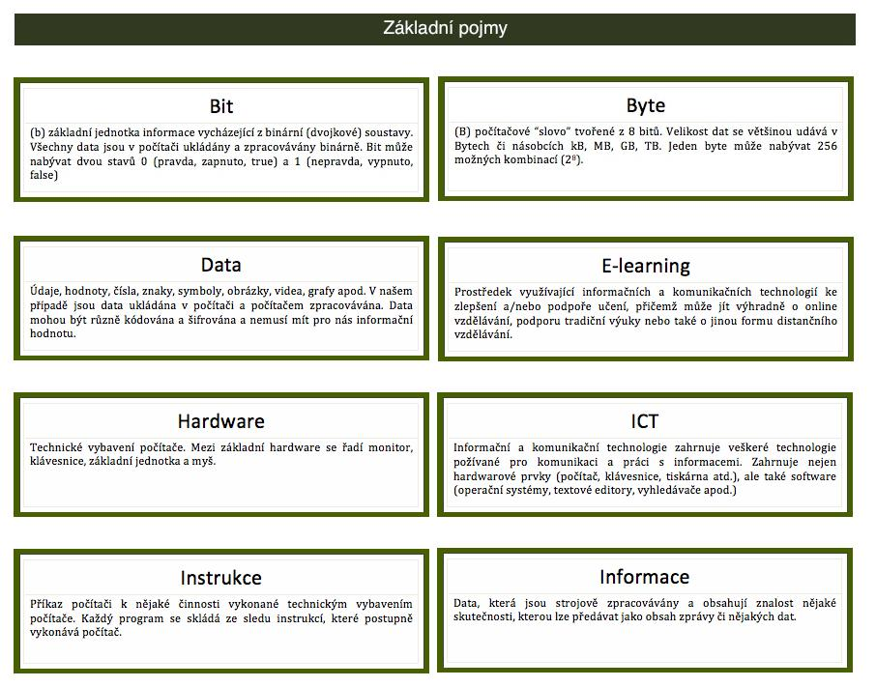

Slide 7
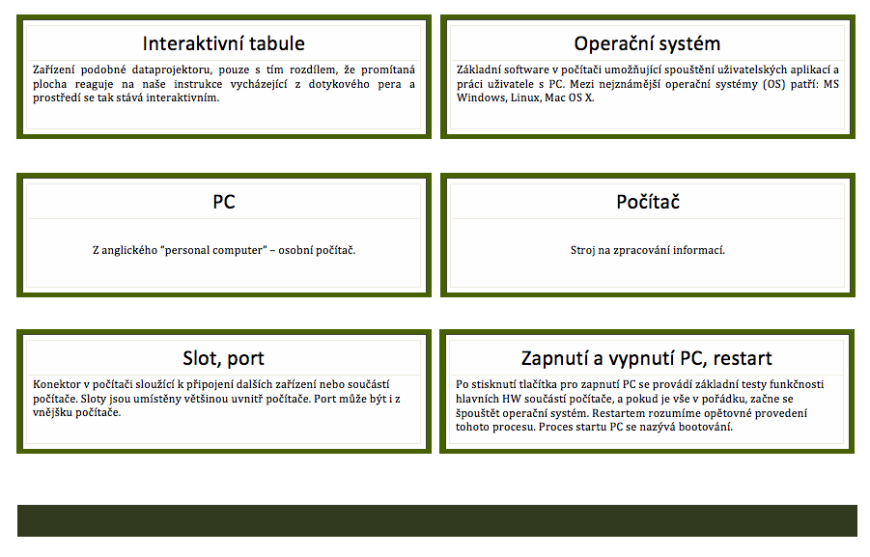

Slide 8
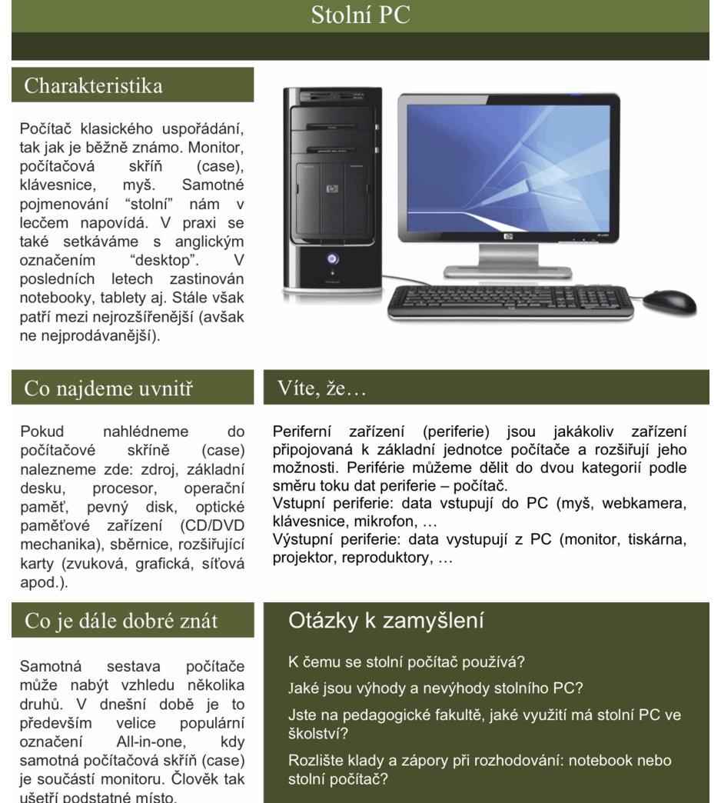

Slide 9
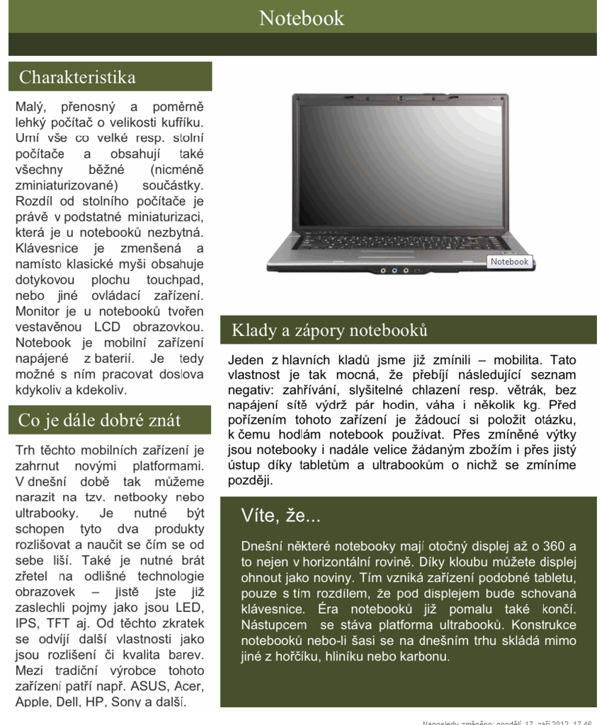

Slide 10
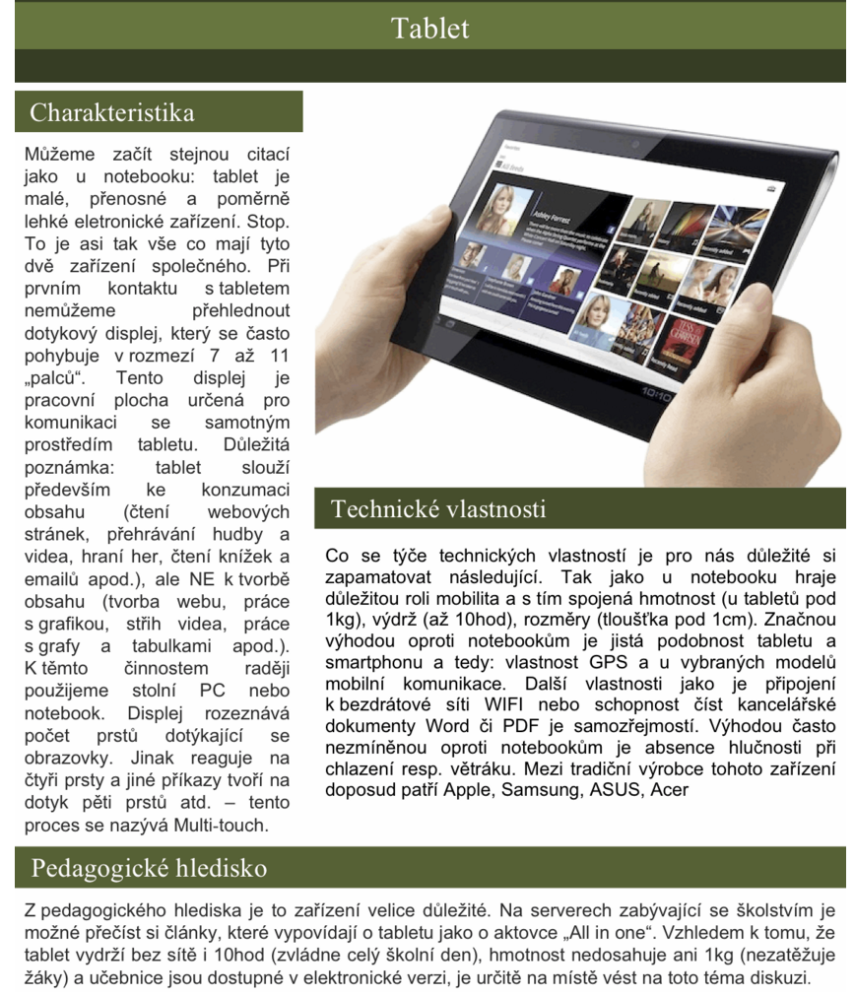

Slide 11
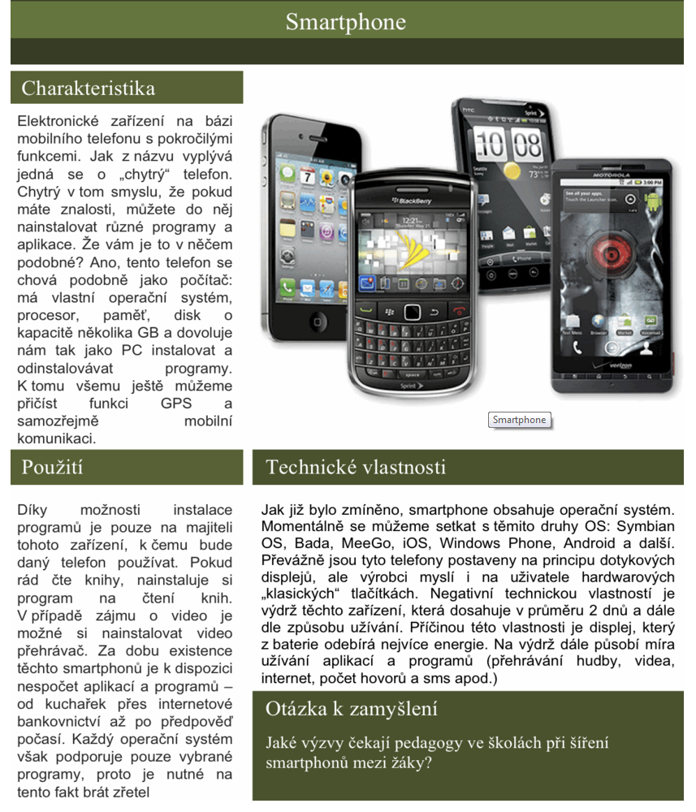

Slide 12
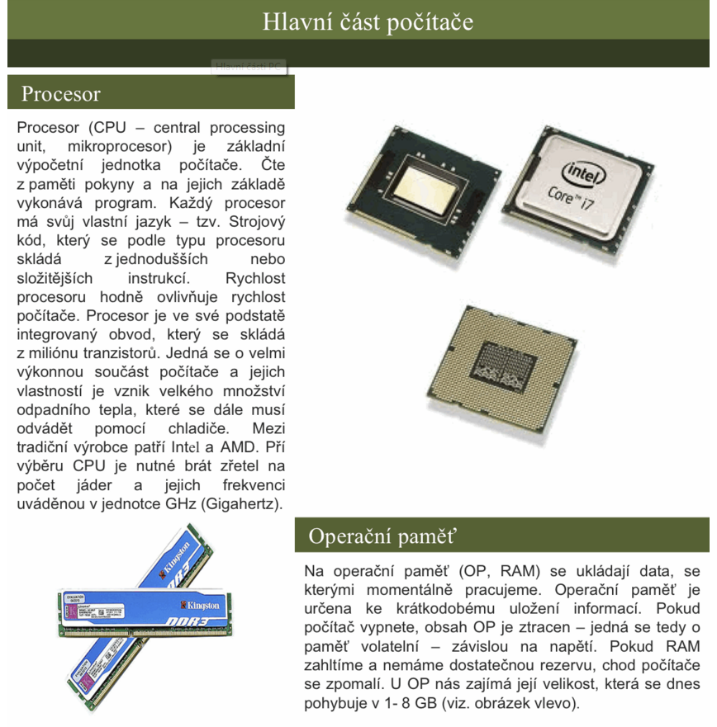

Slide 13
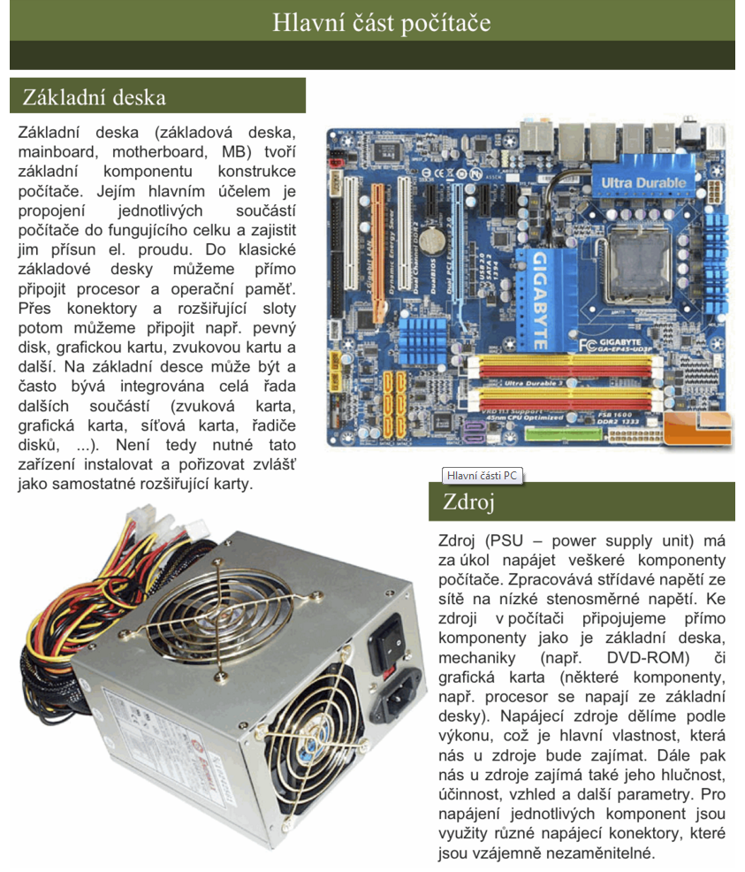

Slide 14
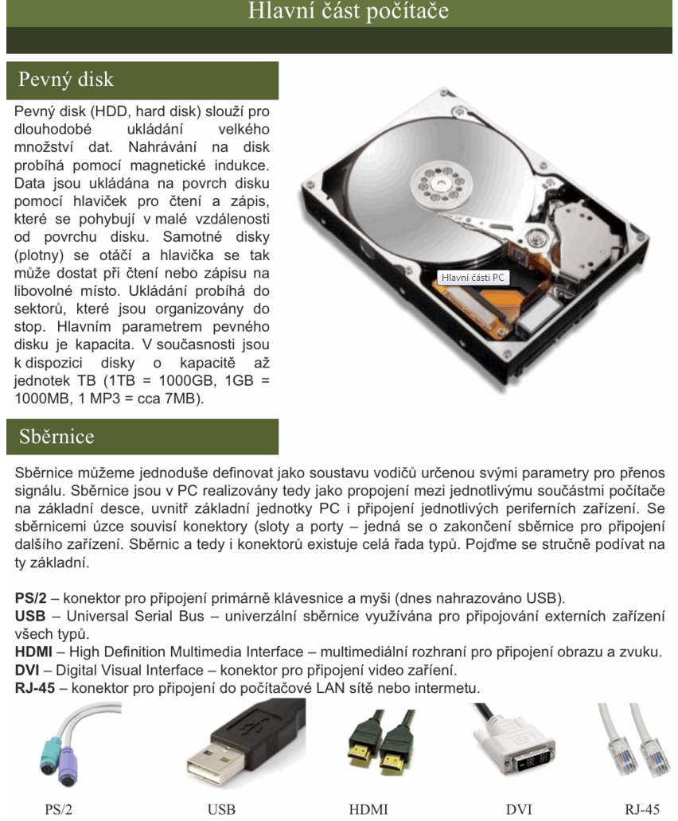

Slide 15
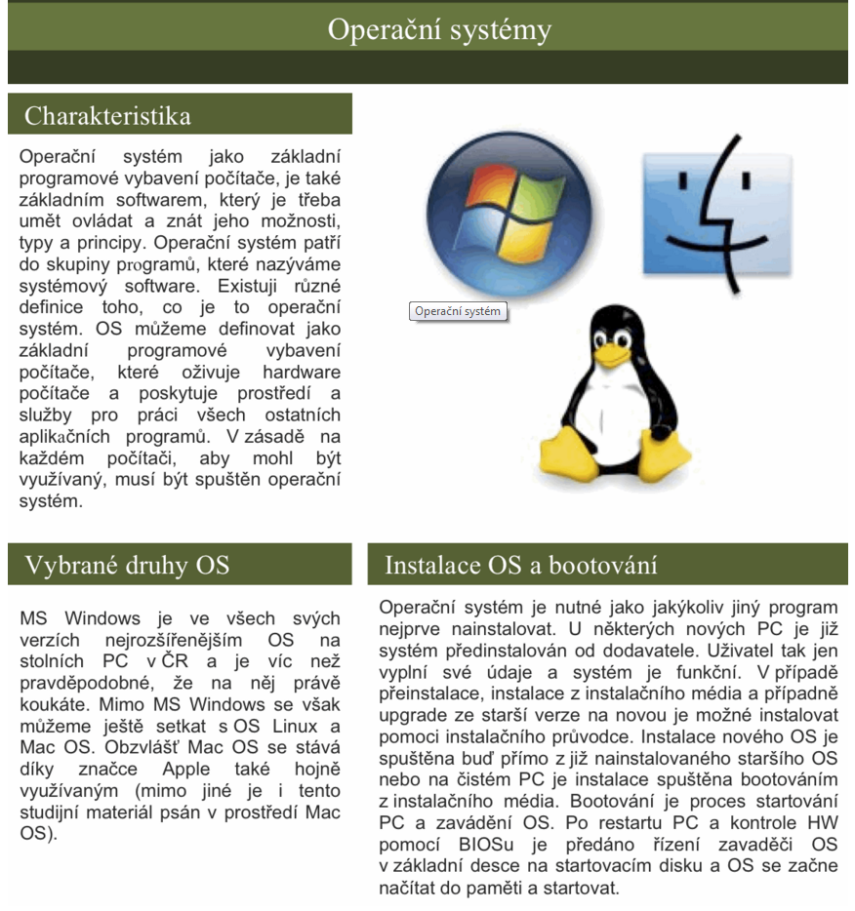

Slide 16
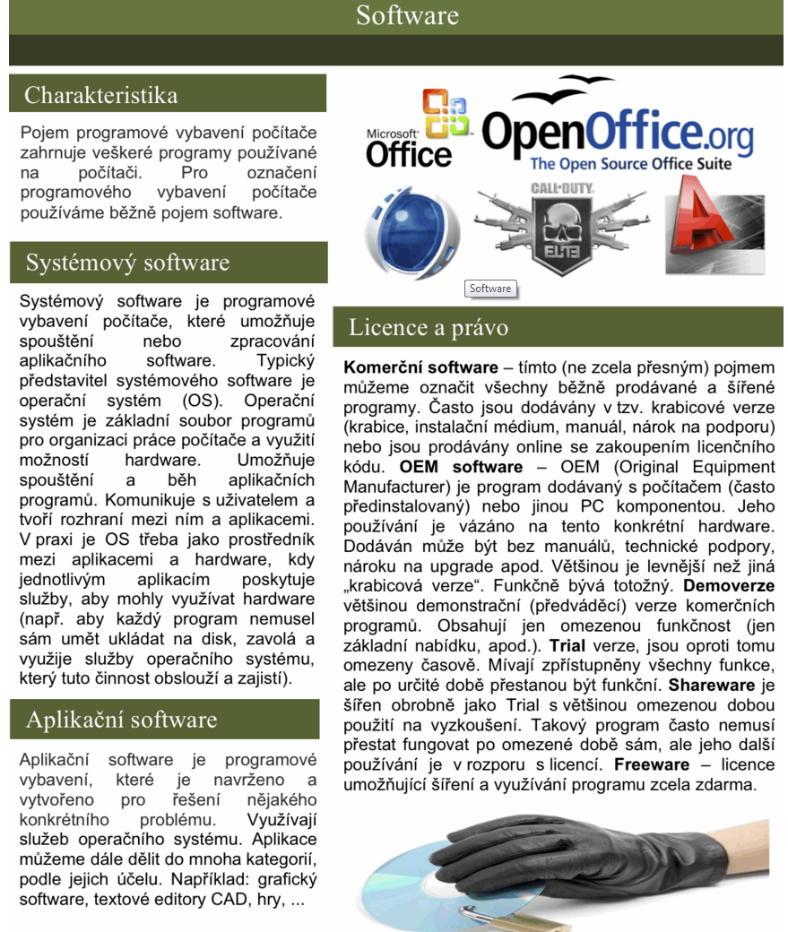

Slide 17
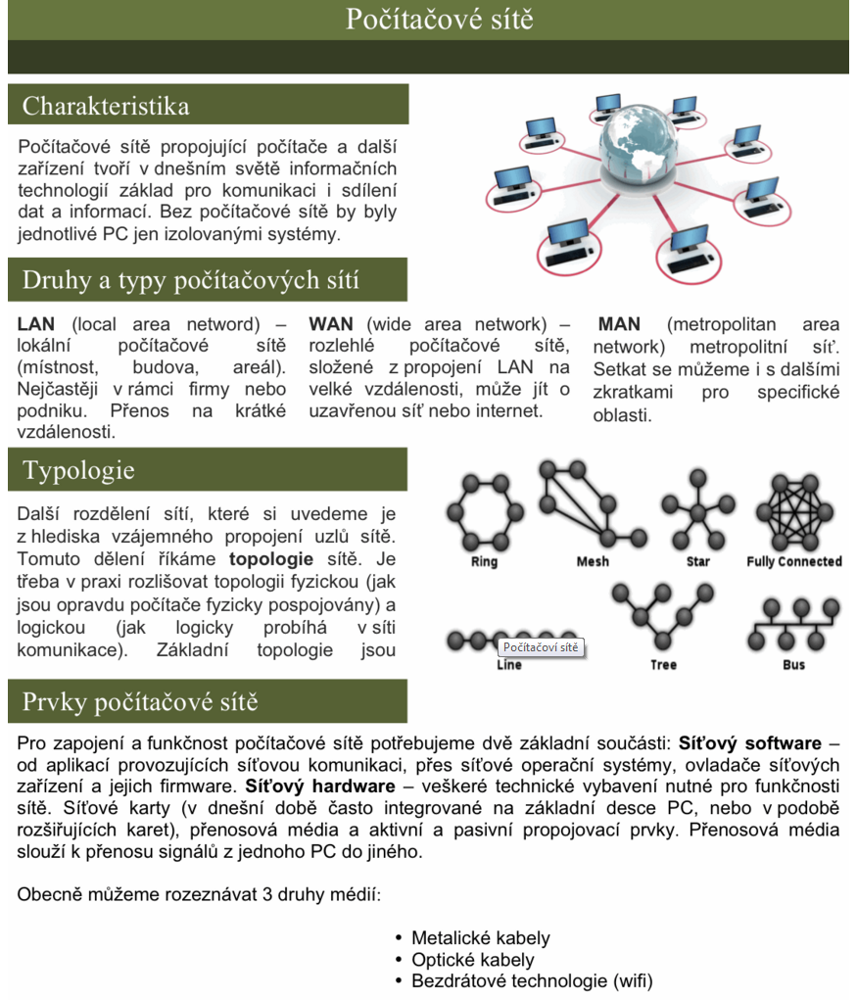

Slide 18
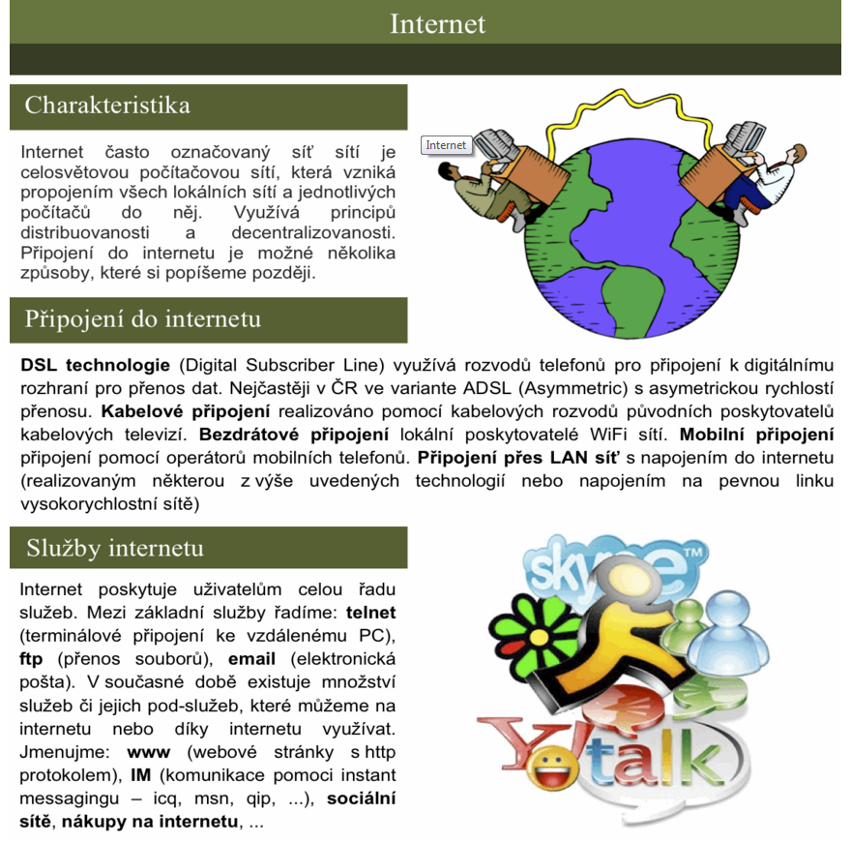

Slide 19
2. Správa souborů
Pochopit, jak OS organizuje disky, složky a soubory ve stromové (hierarchické) struktuře.
Znát zařízení používaná operačním systémem pro ukládání souborů a složek jako jsou pevné disky, síťové disky, USB flash disky, CD a DVD vypalovačky.
Vědět v jakých jednotkách je měřena velikost souborů a složek.
Vědět, proč se mají data pravidelně zálohovat na výměnná paměťová média a archivovat na jiném místě, než kde se nachází počítač.
Pochopit výhody datové úschovny (webdisk) jako je pohodlný přístup a možnost sdílení souborů. Otevřít okno a zobrazit název složky, velikost složky a umístění na disku.
Vytvářet složky a podsložky.
Rozpoznat běžné typy souborů jako jsou textové dokumenty, tabulky, databázové soubory, prezentace, soubory typu "pdf", obrázky, zvukové nahrávky a videoklipy, komprimované archivy.
Spustit textový editor, zapsat text do dokumentu, pojmenovat dokument (soubor) a uložit jej na konkrétní místo na disku.
Přejmenovávat soubory a složky. Kopírovat soubory a složky mezi dvěma složkami a mezi dvěma disky.
Pochopit, co znamená komprese (komprimace) souborů.
Extrahovat komprimované soubory na konkrétní místo na disku.

Slide 20
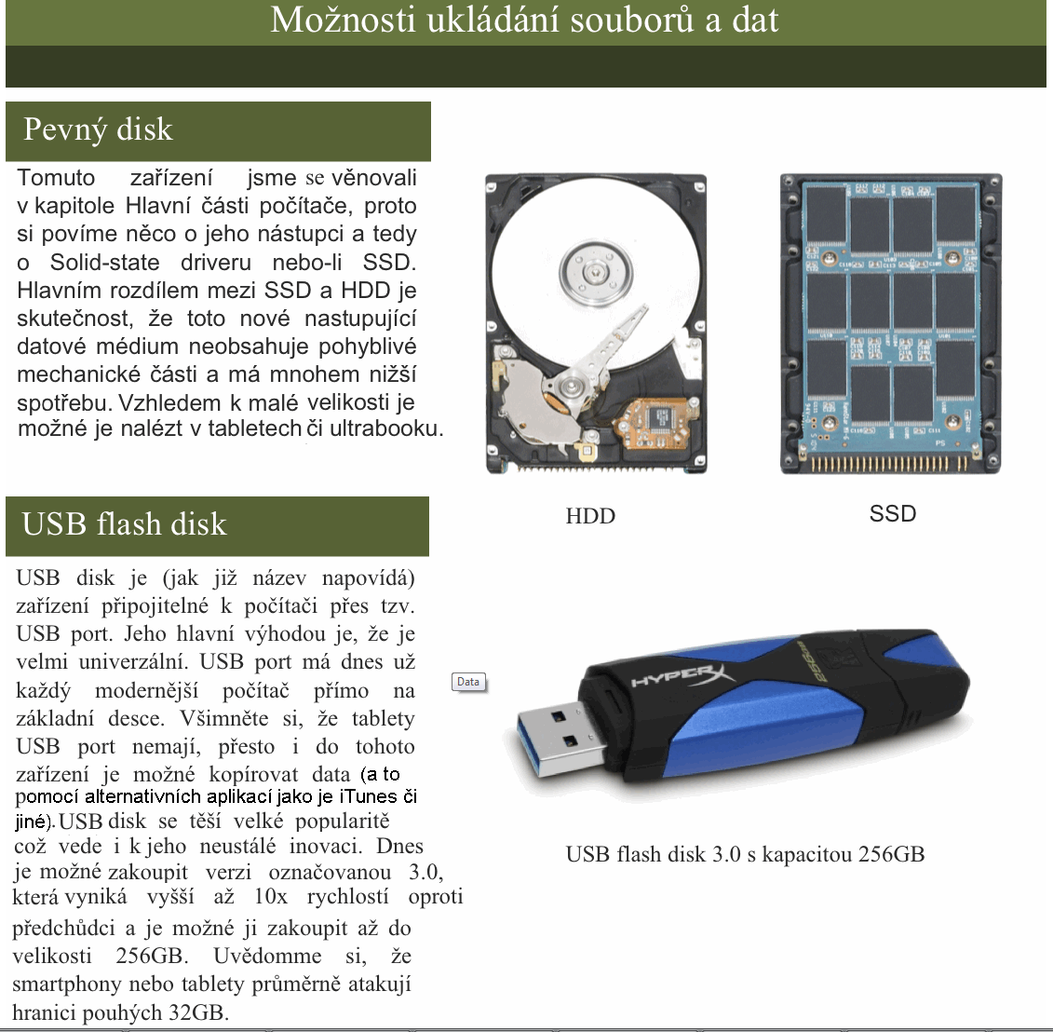

Slide 21
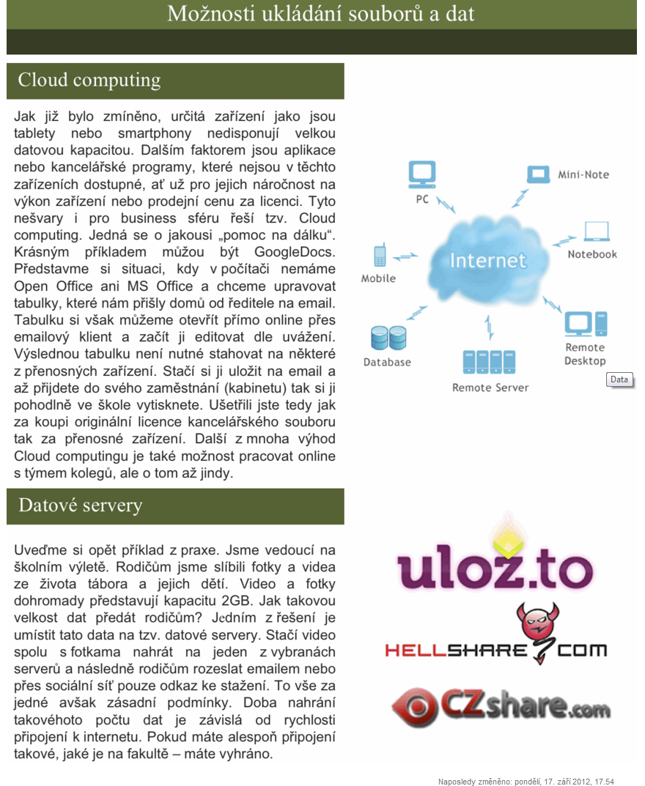

Slide 22
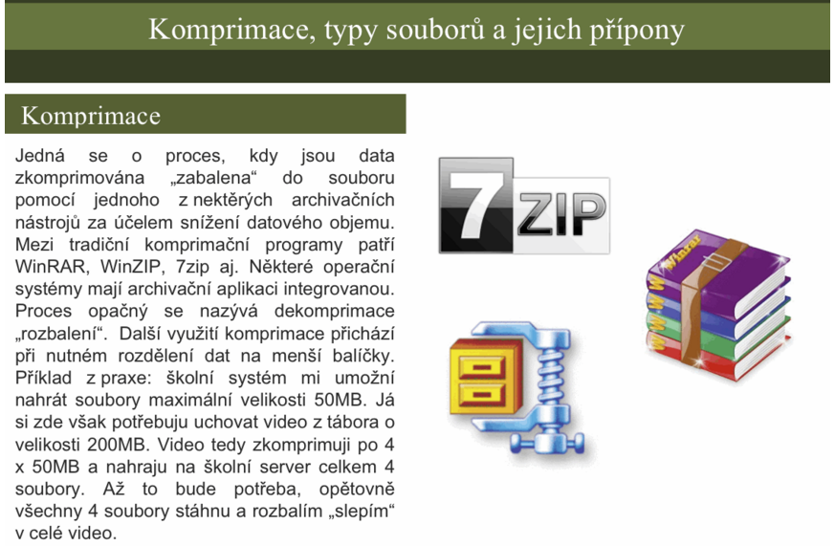

Slide 23
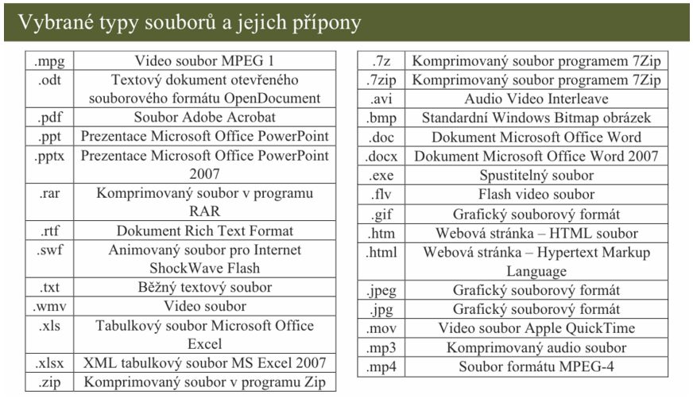

Slide 24
3. Textový editor
Cílem tohoto balíku je prokázat schopnost používat aplikaci pro zpracování textu pro každodenní korespondenci a tvorbu dokumentů. Absolvent tohoto tématu by měl být schopen:
Pracovat s textovými dokumenty a ukládat je v souborech různého typu
Využívat vestavěných možností textového editoru pro zlepšení efektivity práce, například programovou nápovědu.
Vytvářet a upravovat textové dokumenty malého rozsahu a být připraven je sdílet a poskytovat.
Pro zlepšení vzhledu dokumentů používat různé formátování a znát související užitečné návyky.
Vkládat tabulky, obrázky a kreslené objekty do dokumentů.
Připravit dokumenty pro hromadnou korespondenci
Přizpůsobit nastavení stránky dokumentu a před závěrečným tiskem dokumentů prověřit správnost pravopisu.

Slide 25
Použití textového editoru
Spustit a ukončit aplikaci textového editoru, otevřít a zavřít dokumenty.
Vytvořit nový textový dokument založený na výchozí šabloně a dalších běžných šablonách, například typu fax, dopis a zpráva.
Uložit dokument na konkrétní místo na disku, případně uložit textový dokument pod jiným názvem.
Uložit dokument v souboru jiného typu, například jako je textový soubor, v souboru typu "rtf" nebo jako šablonu.
Uložit dokument ve starší verzi souboru a v souboru jiného textového editoru.
Přepínat mezi dvěma otevřenými dokumenty.
Zobrazit a skrýt vestavěné panely nástrojů.
Obnovit a minimalizovat lištu panelu nástrojů (pás karet, ...).

Slide 26
Tvorba textového dokumentu
Přepínat mezi dvěma zobrazeními stránky (rozložení stránky...).
Zadávat text do textového dokumentu.
Vkládat do textového dokumentu symboly nebo speciální znaky jako je copyright, registered, trade mark.
Vybírat znak, slovo, řádek, větu, odstavec a celý text dokumentu.
Používat nástroj pro hledání určitých slov a textových frází textovém dokumentu.
Kopírovat a přesouvat text uvnitř textového dokumentu a mezi dvěma otevřenými textovými dokumenty.
Používat příkazy Zpět a Znovu.

Slide 27
Formátování textu
Změnit velikost písma a vzhled (typ) písma.
Používat formátování textu: tučné, kurzíva, podtržení.
Používat formátování textu: dolní index, horní index.
Používat různé barvy textu.
Měnit velká a malá písmena.
Vytvářet a spojovat odstavce.
Vkládat a odstraňovat odrážky do/z jednoduchého seznamu a číslovat položky jednoduchého seznamu.
Přepínat mezi různými předdefinovanými styly odrážek a formáty číslování jednoduchého seznamu.
Používat nástroj pro kopírování formátu.

Slide 28
Objekty
Vytvářet tabulky připravené pro vkládání dat.
Vkládat a upravovat data v tabulce.
Vybírat řádky, sloupce, buňky a celé tabulky.
Vkládat a odstraňovat řádky a sloupce v tabulce.
Upravovat šířku sloupců a výšku řádků v tabulce.
Upravovat styl ohraničení buněk tabulky, šířku a barvu čáry.
Vkládat objekty (obrázky, kliparty, symboly, grafy, kreslené objekty) na konkrétní místa v dokumentu.
Vybírat objekty.
Kopírovat a přesouvat objekty uvnitř dokumentu a mezi dvěma otevřenými dokumenty.
Měnit velikost objektů a odstraňovat objekty.
Změnit orientaci dokumentu: na výšku, na šířku.
Změnit formát papíru.
Vkládat pole do záhlaví a zápatí, jako je datum, číslo stránky a název souboru.
Zobrazit náhled dokumentu před tiskem.

Slide 29
Hromadná korespondence
Otevřít a připravit základní dokument pro hromadnou korespondenci.
Vybrat seznam adres nebo jiný zdroj dat pro použití v hlavním dokumentu hromadné korespondence.
Vkládat slučovací pole do dokumentu pro hromadnou korespondenci (dopisy, adresní štítky).
Sloučit seznam adres s dopisem nebo adresními štítky do jednoho nového souboru nebo tiskového výstupu.

Slide 30
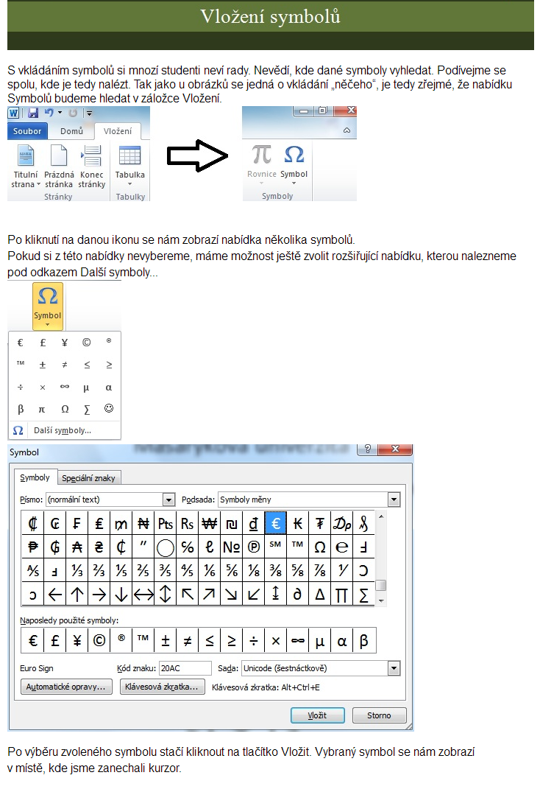

Slide 31
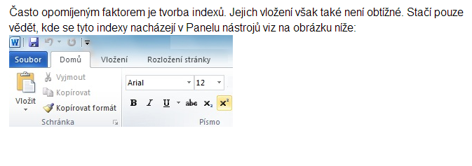

Slide 32
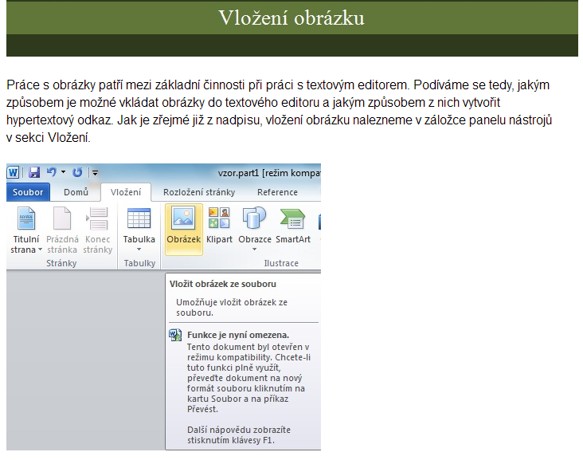

Slide 33
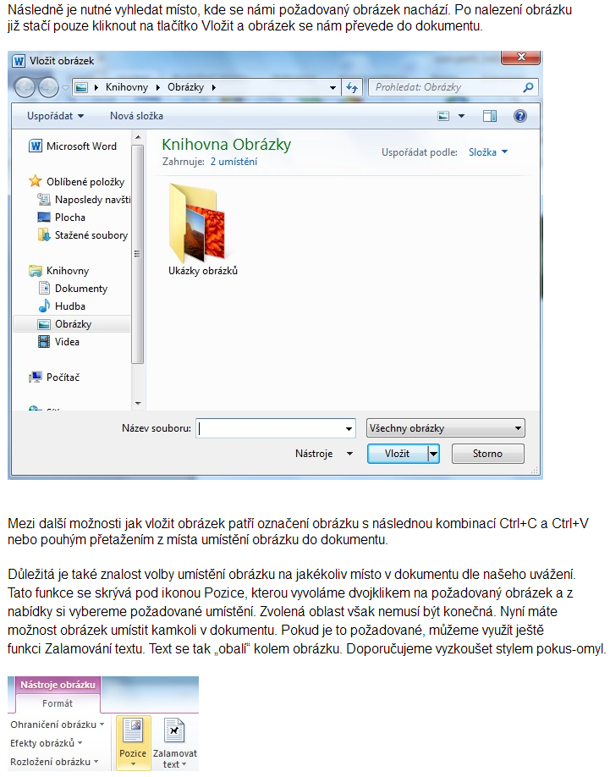

Slide 34
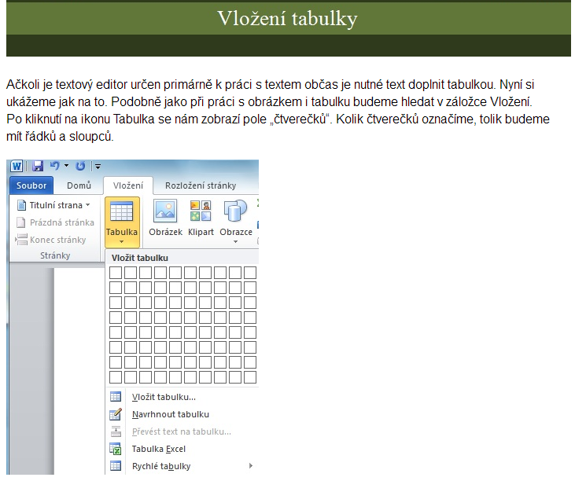

Slide 35
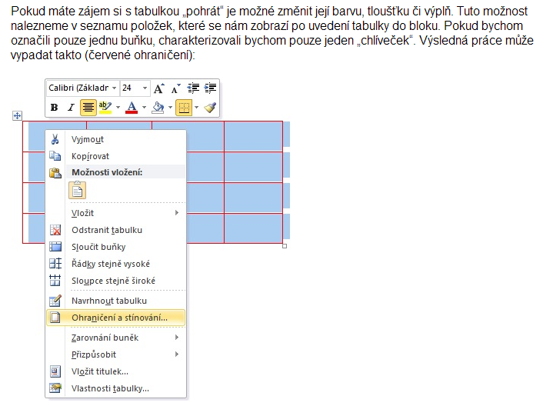

Slide 36
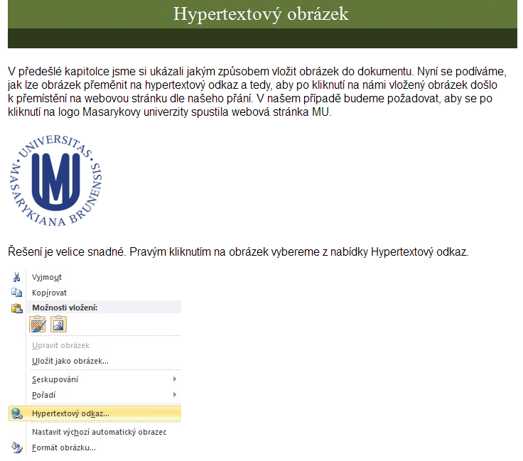

Slide 37
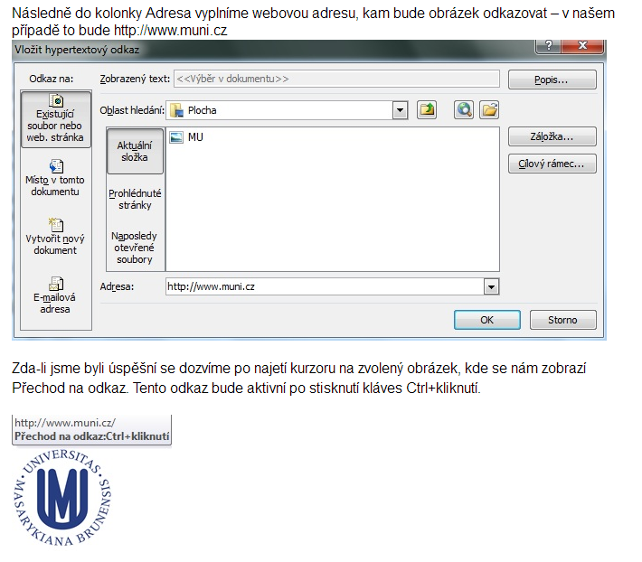

Slide 38
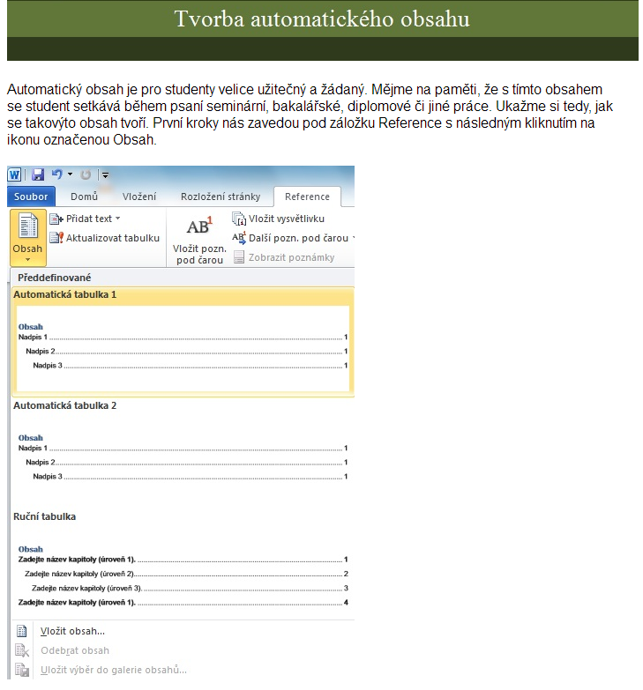

Slide 39
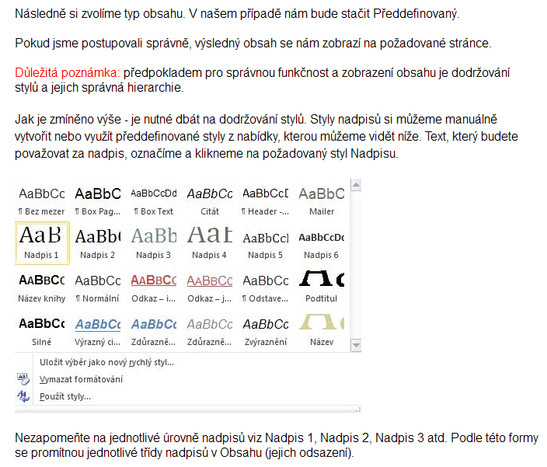

Slide 40
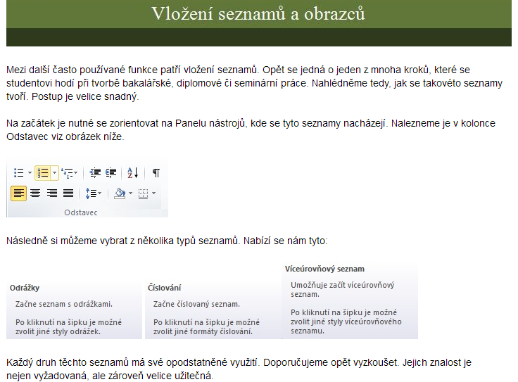

Slide 41
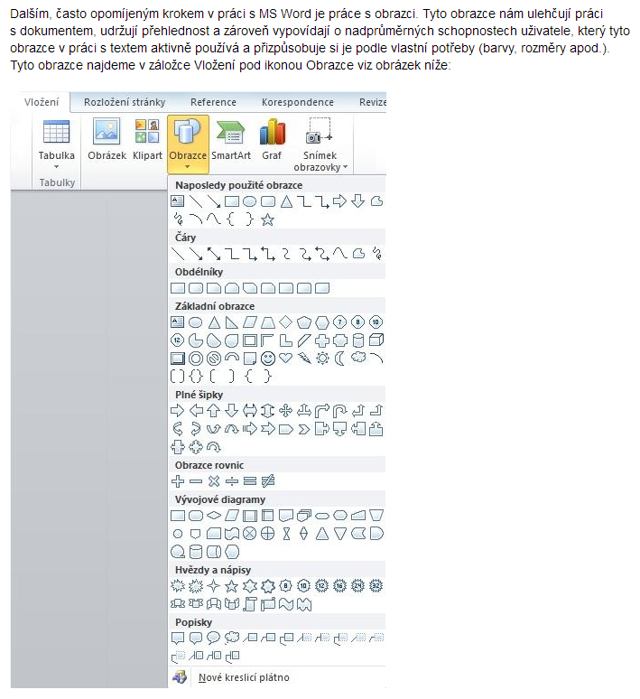

Slide 42
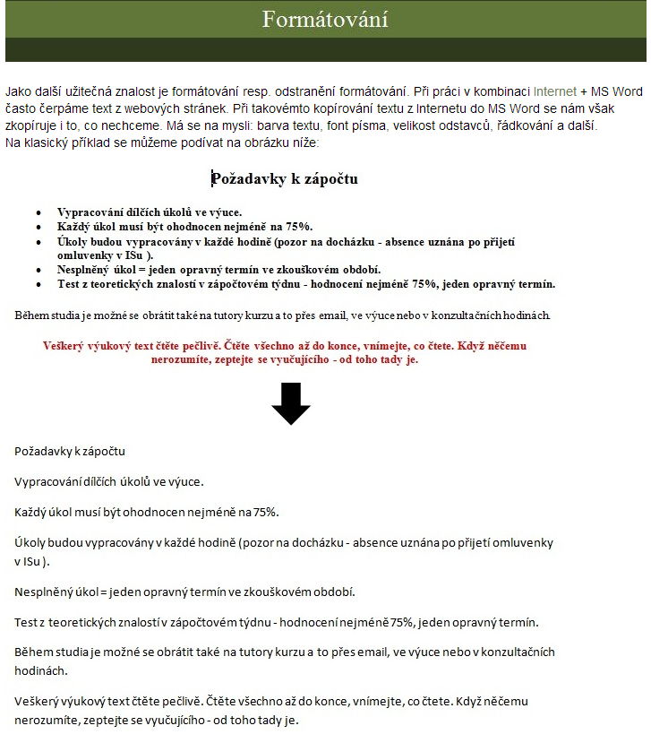

Slide 43
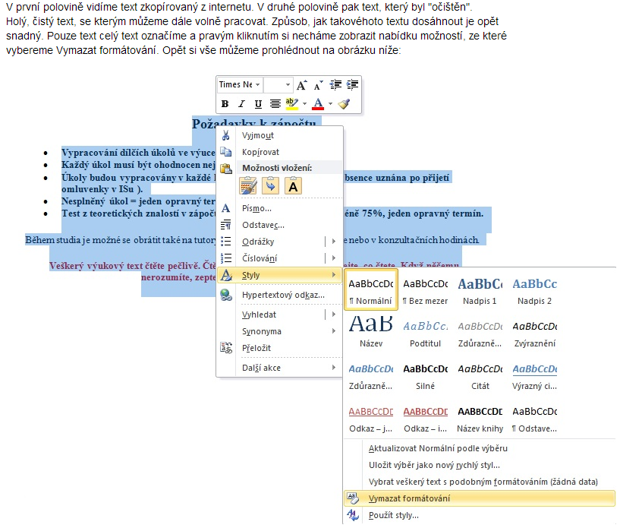

Slide 44
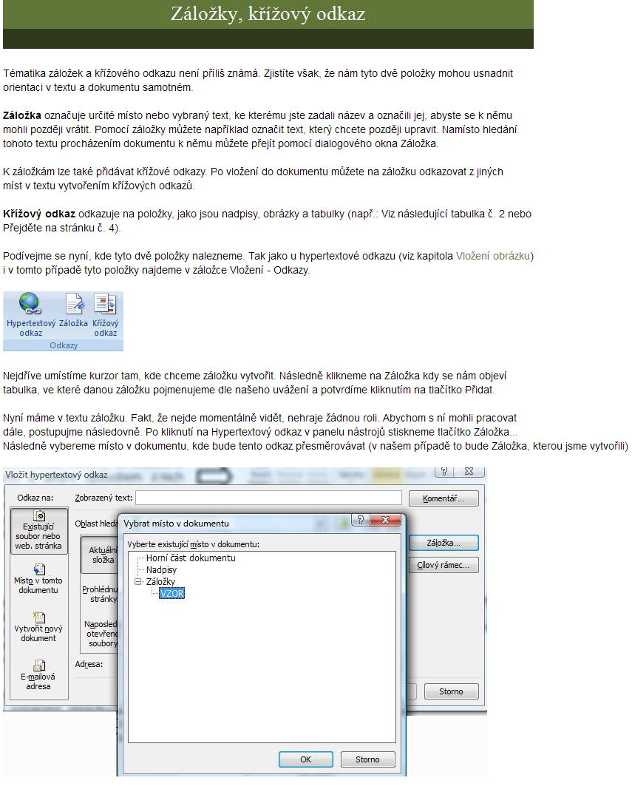

Slide 45
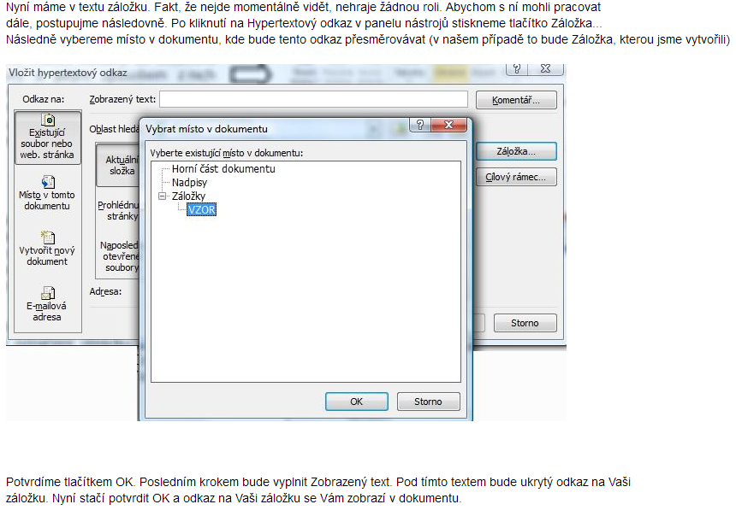

Slide 46
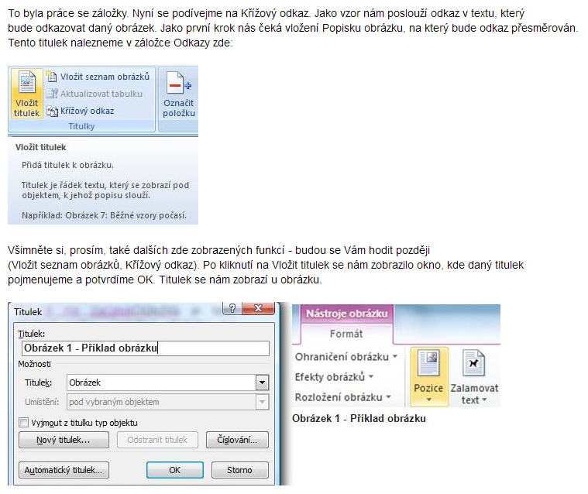

Slide 47
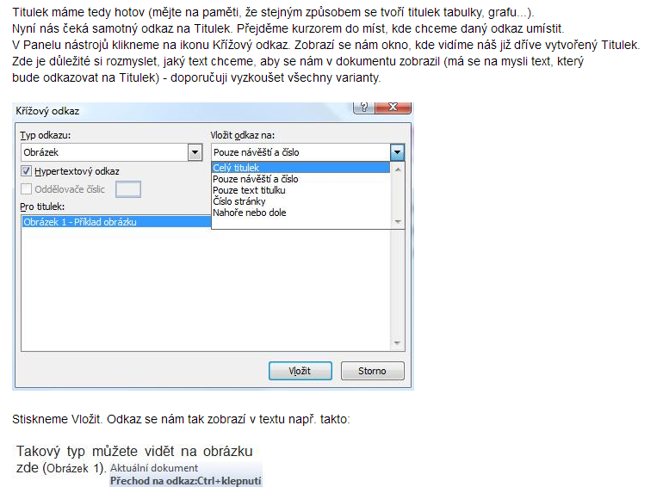

Slide 48
4. Tabulkové editory
Cílem tohoto balíku je pochopit podstatu tabulek a prokázat schopnost používat efektivně tabulkový procesor. Absolvent tohoto balíku by měl být schopen:
Pracovat s tabulkami a ukládat je v souborech různých typů.
Využívat vestavěných možností tabulkového procesoru pro zlepšení efektivity práce, například programovou nápovědu.
Zadávat data do buněk a používat užitečné návyky pro vytváření tabulek. Vybírat, řadit a kopírovat, přesouvat a mazat data.
Upravovat řádky a sloupce v tabulce. Kopírovat, přesouvat, odstraňovat a vhodně přejmenovávat listy s tabulkami.
Vytvářet matematické a logické vzorce využívající standardní funkce tabulkového procesoru. Používat užitečné návyky pro vytváření vzorců a rozpoznávat chyby ve vzorcích.
Formátovat čísla a textový obsah tabulek.
Vybírat, vytvářet a formátovat grafy pro přehlednější zobrazení informací.

Slide 49
Použití tabulkového procesoru
Spustit a ukončit aplikaci tabulkového procesoru.
Otevřít a uzavřít tabulky.
Vytvořit novou tabulku založenou na výchozí šabloně.
Uložit tabulku na konkrétní místo na disku a uložit tabulku pod jiným názvem na konkrétní místo na disku.
Uložit tabulku v souboru jiného typu, jako je šablona a textový soubor.
Uložit tabulku ve starší verzi souboru a v souboru jiného tabulkového procesoru.
Přepínat mezi dvěma otevřenými tabulkami.
Nastavit základní možnosti a předvolby tabulkového procesoru jako je jméno autora tabulky a výchozí složka pro otevírání a ukládání tabulek.
Používat dostupné funkce programové nápovědy.
Používat různá měřítka zobrazení tabulky.
Zobrazit a skrýt vestavěné panely nástrojů. Obnovit a minimalizovat lištu panelu nástrojů (pás karet, ...).

Slide 50
Buňky
Pochopit, že buňka tabulky by měla obsahovat pouze jeden druh dat (například jméno v jedné buňce, příjmení ve vedlejší buňce).
Znát užitečné návyky pro vytváření tabulek, například vyvarovat se prázdných řádků a sloupců v těle tabulky nebo vkládání prázdného řádku před řádek se součtem a ukládání dat mimo tabulku.
Zadávat do buněk čísla, datum a text.
Vybrat buňku, oblast sousedících buněk, oblast nesousedících buněk a celý list tabulky.
Upravovat obsah buněk.
Používat příkazy Zpět a Znovu.
Používat vyhledávací nástroje pro hledání určitého obsahu v tabulce.
Používat vyhledávací nástroje pro hledání a nahrazení určitého obsahu v tabulce.
Řadit oblast buněk podle jednoho kriteria vzestupně nebo sestupně v abecedním pořadí, vzestupně nebo sestupně v číselném pořadí.
Kopírovat obsah buňky a obsah oblasti buněk uvnitř listu s tabulkou, kopírovat obsah buněk mezi dvěma listy a mezi dvěma otevřenými soubory s tabulkami.
Používat nástroj pro automatické vyplňování a kopírování dat, používat úchyt buněk pro kopírování a vkládání řad čísel nebo dat.
Přesouvat obsah buňky a obsah oblasti buněk uvnitř listu s tabulkou, přesouvat obsah buněk mezi dvěma listy a mezi dvěma otevřenými soubory s tabulkami.
Mazat obsah buněk.

Slide 51
Správa tabulek
Vybrat řádek, oblast sousedících řádků a oblast nesousedících řádků.
Vybrat sloupec, oblast sousedících sloupců a oblast nesousedících sloupců.
Vložit a odstranit řádky a sloupce.
Nastavit šířku sloupců a výšku řádků na konkrétní hodnotu, přizpůsobit šířku sloupců a výšku řádků šířce, resp. výšce obsahu.
Ukotvit a/nebo uvolnit řádky a sloupce (příčky).
Přepínat mezi dvěma listy tabulky.
Vložit nový list tabulky a odstranit list tabulky.
Znát užitečné návyky pro pojmenování listů tabulek, například používání smysluplných názvů namísto výchozích názvů.
Kopírovat, přesouvat a přejmenovávat listy tabulky.

Slide 52
Vzorce a funkce
Znát užitečné návyky pro vytváření vzorců, například vytvářet odkazy na buňky s číselnými hodnotami namísto zadávání čísel do vzorců.
Vytvářet vzorce s odkazy na buňky a se základními aritmetickými operacemi (sčítání, odečítání, násobení, dělení).
Rozpoznat a pochopit standardní chybová hlášení související s použitím vzorců jako je #NÁZEV, #REF!, #DIV/0!.
Rozumět relativním a absolutním odkazům ve vzorcích a používat je.
Používat funkce jako je SUMA, PRŮMĚR, MIN, MAX, POČET, POČET2, ZAOKROUHLIT.
Používat logickou funkci KDYŽ (pro vracení dvou určitých hodnot) s porovnávacími operátory: =, <, >.

Slide 53
FORMÁTOVÁNÍ BUNĚK
Formátovat buňky tak, aby se zobrazila čísla na určitý počet desetinných míst a tak, aby se zobrazila čísla s oddělovačem řádů nebo bez něj.
Formátovat buňky tak, aby zobrazovaly datum různým stylem a aby zobrazovaly čísla se symbolem měny.
Formátovat buňky tak, aby zobrazovaly čísla jako procenta.
Měnit vzhled obsahu buněk, například velikost písma a druhy (typy) písem.
Používat formátování obsahu buněk: tučný, kurzíva, podtržení, dvojité podtržení.
Používat různé barvy pro obsah a pozadí buněk.
Kopírovat formát buňky nebo oblasti buněk do jiné buňky nebo oblasti buněk.
Zalomit textový obsah buňky uvnitř buňky nebo oblasti buněk.
Zarovnat obsah buňky vodorovně a svisle.
Nastavit orientaci textového obsahu buňky.
Sloučit buňky a zarovnat textový obsah sloučených buněk na střed.
Používat různá ohraničení buňky nebo oblasti buněk, například styl a barvu čáry.

Slide 54
Grafy
Vytvářet různé typy grafů na základě dat, například sloupcový graf, pruhový graf, spojnicový graf a výsečový graf.
Vybírat graf.
Měnit typ grafu.
Přesouvat, měnit velikost grafu a odstranit graf.
Zadávat, mazat a upravovat název grafu.
Přidat popisky dat do grafu jako jsou hodnoty/čísla a procenta.
Měnit barvu pozadí grafu a legendy.
Měnit barvy sloupců, pruhů, čar a výsečí grafů.
Měnit velikost písma a barvu názvu grafu, názvů os a legendy.

Slide 55
Tabulkový procesor interaktivně !!!
https://www.youtube.com/watch?feature=player_embedded&v=jYudDXBGjPA
https://youtu.be/DCohsM9Fk2o?list=PLHboMthwcZOteZ8hAwllDeA9-jz3TdkXb
https://youtu.be/eMOjZWo4Z3M?list=PLHboMthwcZOteZ8hAwllDeA9-jz3TdkXb
https://youtu.be/iXHdi54VLgc
https://youtu.be/NWAqzIJgEBM
https://youtu.be/03uW0fWYeR4
https://youtu.be/jZHPx1ycQxw
https://youtu.be/m6pJOU96p8k
https://youtu.be/ixkpzDBETU4

Slide 56
5. Obrázkové editory
Cílem tohoto balíku témat je prokázat schopnost používat aplikaci pro prezentace. Absolvent tohoto balíku témat by měl být schopen:
Pracovat s prezentacemi a ukládat je v souborových formátech různého typu.
Pochopit odlišná zobrazení prezentace, volit různá rozvržení snímků a jejich vzhled.
Vkládat, upravovat a formátovat text v prezentacích, znát užitečné návyky pro pojmenovávání snímků.
Vybírat, vytvářet a formátovat grafy pro přehlednější zobrazení informací.
Vkládat a upravovat obrázky, kliparty, symboly a kreslené objekty.
V prezentacích používat animace a přechodové efekty a ověřovat správnost obsahu prezentace před závěrečným tiskem nebo vlastní prezentací.

Slide 57
Použití aplikace pro prezentaci
Spustit a ukončit aplikaci pro prezentaci.
Otevírat a zavírat prezentace.
Vytvořit novou prezentaci založenou na výchozí šabloně.
Uložit prezentaci na konkrétní místo na disku.
Uložit prezentaci pod jiným názvem.
Uložit prezentaci v souboru jiného typu, například ve formátu typu "rtf", jako šablonu, samospustitelnou prezentaci a v obrázkovém formátu.
Uložit prezentaci ve starší verzi souboru.
Přepínat mezi dvěma otevřenými prezentacemi.
Nastavit uživatelské předvolby programu pro prezentace jako je jméno autora prezentace a výchozí složku pro otevírání a ukládání prezentací.
Používat různá měřítka zobrazení prezentace.
Zobrazit a skrýt vestavěné panely nástrojů.
Obnovit a minimalizovat lištu panelu nástrojů (pás karet, ...).

Slide 58
Příprava prezentace
Pochopit použití různých zobrazení prezentace jako je normální zobrazení,zobrazení řazení snímků, zobrazení s předlohou a předvádění prezentace.
Znát užitečné návyky při pojmenovávání snímků, například používat různé názvy snímků z důvodů vzájemného odlišení při zobrazení s osovou a při pohybu mezi snímky v osnově.
Přepínat mezi dvěma zobrazeními prezentace jako je normální zobrazení, zobrazení řazení snímků a předvádění prezentace.
Vybírat různé předdefinované předlohy snímků pro vytváření nových snímků. Používat dostupné šablony (motivy) pro přípravu prezentace.
Měnit barvu pozadí snímku nebo snímků a barvu pozadí celé prezentace. Měnit rozložení snímků jako je nadpis, nadpis a graf, nadpis a tabulka, nadpis a text, případně nadpis a obsah následovaný výběrem obsahu.
Kopírovat, přesouvat snímky uvnitř prezentace a mezi dvěma otevřenými prezentacemi.
Odstraňovat snímek nebo snímky.

Slide 59
Text
Znát užitečné návyky pro vytváření obsahu snímku, například používání krátkých a stručných výrazů, odrážek v textu a číslovaných seznamů.
Zadávat text do objektu rezervovaného pro text v normálním zobrazení a v zobrazení s osnovou.
Upravovat texty v prezentaci. Upravovat a přesouvat text uvnitř prezentace.
Mazat text.
Používat příkazy Zpět a Znovu.
Změnit formátování textu, například velikosti písma a vzhledy (typy) písma.
Používat formátování textu: tučné, kurzíva, podtržení a stínování.
Používat různé barvy textu.
Měnit velká a malá písmena.
Zarovnat text vlevo, vpravo, na střed a do bloku.
Odsazovat text s odrážkami, odstranit odsazení textu s odrážkami.
Nastavovat mezery před a odstavcem (seznamy s odrážkami a číslovanými seznamy).
Přepínat mezi dvěma různými styly odrážek textu a styly číslování v seznamech.
Vkládat a upravovat text do tabulky.
Vybírat řádky, sloupce a celou tabulku.
Vkládat a odstraňovat řádky a sloupce.
Upravovat šířku sloupců a výšku řádků.

Slide 60
Grafy
Vkládat data s využitím předdefinovaných typů grafů v prezentaci jako jsou sloupcové, pruhové, spojnicové a výsečové grafy.
Vybírat graf.
Měnit typ grafu.
Zadávat, mazat a upravovat název grafu.
Přidat popisky dat do grafu jako jsou hodnoty/čísla a procenta.
Měnit barvu pozadí grafu.
Měnit barvy sloupců, pruhů, čar a výsečí grafů.

Slide 61
Grafické objekty
Vkládat grafické objekty (obrázky, kliparty, symboly, kreslené objekty) do snímku.
Vybírat grafické objekty.
Kopírovat a přesouvat grafické objekty a grafy uvnitř prezentace a mezi dvěma otevřenými prezentacemi.
Měnit velikost a odstraňovat grafické objekty a grafy v prezentaci.
Otáčet a překlápět grafické objekty.
Zarovnávat grafické objekty ve vztahu ke snímku: doleva, na střed, doprava, nahoru a dolů.
Vkládat do snímku různé typy kreslených objektů jako jsou čáry, šipky, plné šipky, obdélníky, čtverce, elipsy, kruhy a textová pole.
Zadávat text do textového pole, do plné šipky, obdélníku, čtverce, elipsy a do kruhu.
Měnit barvu výplně, barvu čáry, šířku a styl čáry kresleného objektu.
Měnit počáteční a koncový typ šipky. Přidat stín ke kreslenému objektu.
Seskupit kreslené objekty a oddělit skupinu kreslených objektů na snímku.
Přenést kreslený objekt o jednu úroveň blíže, jednu úroveň dále, do popředí a do pozadí.

Slide 62
Powerpoint interaktivně !!!
https://youtu.be/j4EAnBDsGjA
https://youtu.be/6AQTxtpFnbM
https://youtu.be/mzNFDvjjy0k
https://youtu.be/TiHVU1aOtCM

Slide 63
Vložení videa do prezentace
Pokud chci, aby mi video fungovalo i po přenesení na jiný počítač, např. ve škole, budu postupovat takto:
1) Vytvořím si složku. Do této složky si zkopíruju video, které budu chtít použít v mé prezentaci.
2) Ve stejné složce vytvořím PowerPointovou prezentaci, kterou budu chtít vypracovávat.
3) V momentě, kdy na požadovaný slide (snímek) budu chtít umístit video, vložím jej právě z této složky.
4) Po dokončení prezentace celou tuto složku, obsahující jak video tak prezentaci, uložím na USB disk (či jiné
přenosné zařízení, které budu mít sebou ve škole).
Chybný postup by vypadal následovně:
Pracuji na prezentaci, kterou si průběžně ukládám na plochu (disk C:\). Do prezentace si chci
vložit video, které mám umístěné například v dokumentech na disku D:\. Video tedy vložím a vidím, že
skutečně funguje. Nyní, když mám prezentaci hotovou, uložím si ji na USB disk. Toto je zlomový okamžik.
Prezentaci, kterou jsme si uložili na USB disk má v sobě adresu k videu, které je na disku disku D:\, ale
ve škole třeba takový žádný disk není. Proto PowerPoint neví, kde se vaše video nachází (u vás doma).

Slide 64
6. Stahování a úprava videa
úprava zvuku v Audacity (freewaerový zvukový editor a rekordér)
Absolvent tohoto balíku témat by měl být schopen:
Uložit do počítače video sdílené na internetu
Video konvertovat (převést) na jiné video formáty (např. na formát wmv, který je vhodný pro vložení do prezentace PowerPoint)
Porozumět úpravě videa v programu Microsoft Windows Live Movie Maker
Vložit vysvětlující popisky a titulky do videa staženého z video serveru
Prakticky si vyzkoušet kompletní tvorbu filmu, včetně exportu do různých formátů a kvalit
Stáhnout hudbu z internetu
Vložit efekty, sestříhat zvukovou stopu, nahrát vlastní zvukový záznam

Slide 65
Stahování videa z internetu (aTube Catcher)
Free program, který umí stahovat videa z různých serverů, jako je YouTube, MySpace, Google a mnoho dalších serverů. Program je také vybaven schopností pracovat snad se všemi běžně používanými formáty, jak videa, tak zvuku (MPG,AVI,MP4,3GP,3G2,WMV,PSP,MOV,FLV atd.)
Nás budou zajímat hlavně stahování videa. Stahování je snadné:
po spuštění aTube Catcheru se automaticky zobrazí stránka pro stahování
Zkopírujte ze serveru YouTube URL adresu videa (adresní řádek v prohlížeči nahoře, po té co vyhledáte video), které chcete stáhnout a klikněte v programu aTube Catcher na tlačítko Vložit .
V dalším řádku vyberte, kam chcete výsledný soubor uložit, kliknutím na tlačítko Procházet.
Pak v následujícím řádku vyberte jaký formát chcete získat (MPG,AVI,MP4,3GP,3G2,WMV,PSP,MOV,FLV atd.).
Pak už stačí kliknout pouze na tlačítko Stáhnout a soubor se stáhne na určené místo v počítači.
Po stažení program nabídne prohlédnutí výsledku stahování - hodí se podívat, jak stahování dopadlo, jestli je soubor v pořádku.

Slide 66
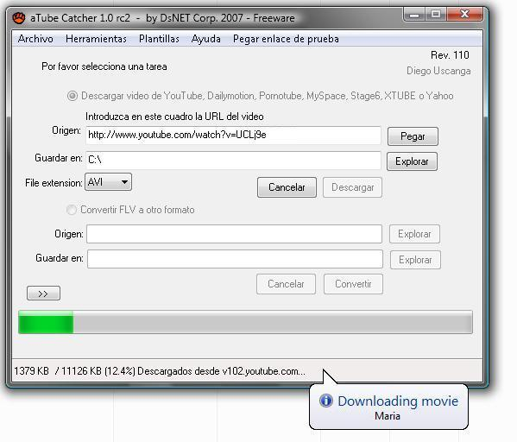

Slide 67
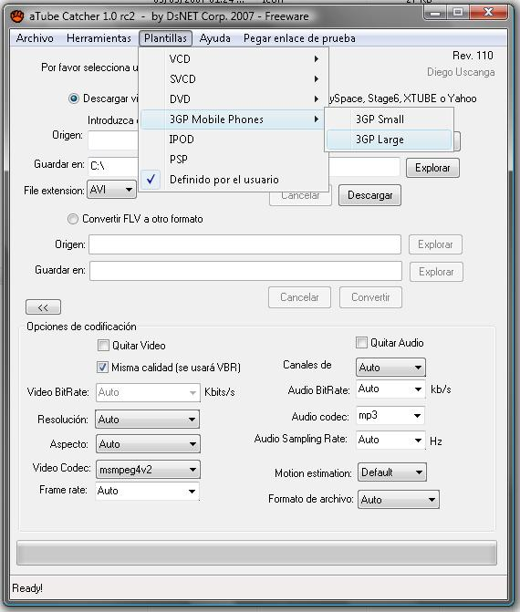

Slide 68
Windows live movie maker
Nyní se podíváme na práci s Windows Live Movie Makerem. Budeme si všímat především těchto činností: vložení titulků, vložení hudebního doprovodu, vložení obrázků a stříhání videa. Všechny tyto procesy jsou na daném videu dobře vidět.
Doporučuji vyzkoušet doma (případně ve škole) stylem pokus-omyl a osvojit si tak schopnosti, které nám Win Live Movie Maker nabízí.

Slide 69
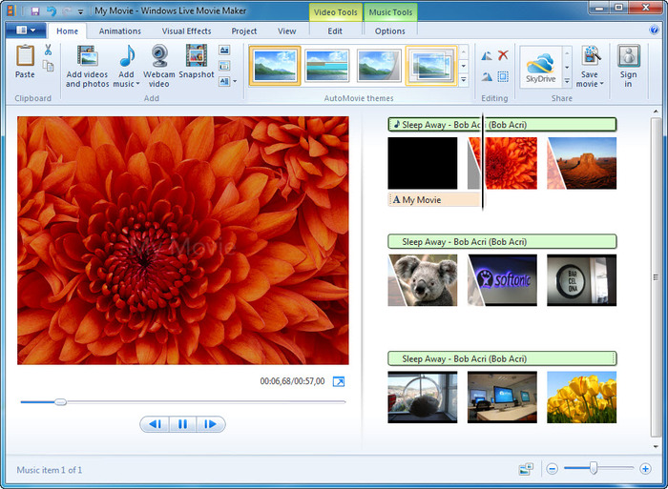

Slide 70
Movie maker interaktivně !!!
https://youtu.be/od0Pkg4WR_E
https://youtu.be/c75jsXmxEYc
https://www.youtube.com/watch?v=IBmfnm1iTg8

Slide 71
Bezpečnost v IT
Bezpečnost při využívání informačních a komunikačních technologií - vyžaduje, aby uchazeč
porozuměl základním principům bezpečného využívání informačních a komunikačních technologií v každodenním životě,
uměl používat odpovídající techniky a aplikace pro zajištění bezpečného připojení k počítačové síti, spolehlivě a bezpečně používat Internet a odpovídajícím způsobem spravovat data,
bude dobře připraven na bezpečnou práci s informačními a komunikačními technologiemi,
bude schopen spolehlivě dodržovat bezpečnostní pravidla a rozpoznat běžné bezpečnostní problémy, které se mohou při využívání těchto technologií vyskytnout.

Slide 72
Absolvent tohoto celku by měl být schopen:
Pochopit základní pojmy týkající se důležitosti zabezpečení informací a dat, fyzické bezpečnosti, ochrany osobních údajů a krádeží identity.
Zabezpečit počítač, datová média nebo počítačovou sít před účinky škodlivých programů a před neoprávněným přístupem.
Znát druhy počítačových sítí, druhy připojení k těmto sítím a základní problematiku sítí, zejména firewallů.
Bezpečně se pohybovat a komunikovat na síti Internet.
Chápat bezpečnostní rizika týkající se zejména komunikace prostřednictvím elektronické pošty a komunikace na síti v reálném čase.
Správně a bezpečně zálohovat data, obnovovat data ze zálohy, bezpečně odstraňovat data a mazat datová média.

Slide 73
Bezpečnost a antivirová ochrana
Bezpečnost počítače, operačního systému, dat i uživatelů je v současné době často diskutovaným tématem. Při provozu počítače je nutné zajistit bezpečnost před virovými útoky i dalšími druhy nežádoucího software. Konfigurovat počítač tak, aby byl před útoky chráněn.

Slide 74
Základní pojmy bezpečnosti PC
Počítačovou bezpečnost můžeme rozdělit do základních dvou typů hrozeb:
Bezpečnost fyzickou – zabezpečení proti odcizení, poškození, zničení technického vybavení počítačových systémů (úmyslné i neúmyslné).
Bezpečnost dat a informací – odcizení, poškození, pozměnění, smazání dat či informací. Může být prováděno útočníkem přímo nebo nepřímo škodlivým programovým kódem.

Slide 75
Počítačové viry a další nežádoucí software
V odborné terminologii je počítačový virus však jedním z mnoha typů škodlivého či nežádoucího software. Obecnějším termínem je malware. Termín malware pochází ze složeniny slov malicious software, tedy jakýsi „zlomyslný“, „zákeřný“ software. Spadají pod něj tedy nejenom počítačové viry, ale například spyware, adware, a další níže popsané druhy.

Slide 76
Příznaky virů
Soubory či programy jsou poškozeny nebo nepracují správně
V některých složkách se objevují nové soubory
Na obrazovce vyskakují různá varovná hlášení či chybové zprávy
Název disku byl změněn
Soubory či programy se ztrácí
Dochází k problémům s pamětí počítače, především často narážíte na její nedostatek
Náhlé zpomalení práce počítače
Neočekávané rozsvěcování kontrolek diskových mechanik
Vizuální a akustické signály
Zpomalení internetového připojení vlivem nežádoucí komunikace

Slide 77
Typy virů
Červ (worm) žádné soubory nenapadá. Při šíření sám sebe odešle prostřednictvím počítačové sítě. Parazituje v jednom exempláři na hostitelském počítači, přičemž používá jeho komunikační propojení s dalšími počítači pro svoje šíření. Klasický červ se tedy nepřipojuje k žádnému hostitelskému souboru, ani se na lokálním disku nešíří.
Trojský kůň (trojan) je program, který navenek navozuje dojem užitečnosti (např. přehrává hudbu, zobrazuje předpověď počasí), ale přitom v pozadí dělá ještě i něco nežádoucího - maže soubory, šifruje data, skrytou komunikací přes Internet narušuje soukromí uživatele počítače - zaznamenává hesla, která vkládáme do různých formulářů, pozoruje, jaké stránky na Internetu otvíráme, apod. Trojský kůň je buď naprogramovaný jako původní aplikace, nebo je vytvořený z už existujícího programu jeho spojením se škodlivým kódem, který se vykonává před samotným programem. Od počítačového viru nebo červa se trojský kůň odlišuje tím, že se dál nereprodukuje.
Spyware shromažďuje nejrůznější informace a odesílá je bez vědomí uživatele počítače někomu jinému. Nezáleží na tom, jaké informace sbírá (seznam zadávaných hesel, seznam skladeb přehrávaných na počítači …). Může být využit k získání informací pro reklamní účely nebo cílené získání hesel i záznamů o kompletní činnosti na počítači ve formě různých keylogů, apod.
Adware je program, který během své běžné činnosti zobrazuje obtěžující reklamu (běžné reklamní proužky - bannery – známe i z internetových stránek) nebo vyskakující reklamní okna.

Slide 78
Internetové a síťové hrozby
Spam je nevyžádaným a nežádoucím mailem. Většina spamů jsou reklamní nabídky a další obtěžující zprávy, mohou však obsahovat i škodlivé odkazy či přílohy. Šíření spamu zatěžuje počítačovou síť i poštovní servery a klienty.
Hoax jsou e-mailové, webové a jiné zprávy obsahující falešné informace. Mohou obsahovat upozornění na nebezpečí nakažení se nějakým novým virem případně jinou na pohled důležitou (zajímavou, užitečnou) zprávu, kterou uživatelé vlastnoručně rozšiřují dále mezi svými kontakty a způsobují tak lavinovité šíření zprávy po síti. Následkem je zbytečné dezinformování masy lidí a zahlcování sítě. V návaznosti na zprávu může být cílem reakce uživatele – například stažení si „antiviru“ do PC a tím ruční infiltrování počítače škodlivým kódem.
Phishing, v češtině obecně známý také jako "rhybaření" (slovní hříčka), znamená pokus o podvodné vylákání citlivých informací za účelem jejich zneužití. Princip phishingu je jednoduchý - útočník kontaktuje oběť a snaží se z ní vytáhnout citlivá data. Většinou se tak děje pomocí emailů nebo podvržených www stránek. Jsou známy pokusy o vylákání hesel, osobních údajů a dalších informací.

Slide 79
Detekce a obrana
Antivirový systém (program) je základním programovým vybavením pro obranu před virovým nebezpečím. Měl by být instalovaný na každém počítači, nejlépe ihned po instalaci systému. Vyhledává a kontroluje data na základě virové databáze. Na trhu existuje celá řada antivirových systémů (mnohé pro nekomerční využití i zdarma). Mezi nejznámější patří například AVAST, AVG, ESET NOD32, AVP, Norton Antivirus, a další.
Firewall je druhým základním programem pro ochranu počítače. V dnešní době bývá softwarový firewall součástí OS MS Windows nebo je možné instalovat firewall jiného výrobce podobně jako antivirový systém. Firewall je program, který oddělí váš PC (nebo vnitřní síť) od vnějšího internetového prostředí. V počítačových sítích bývá navíc firewall implementován v síťovém hardware (proxy serveru, routeru, apod.).

Slide 80
Zásady bezpečnosti PC
Povolení automatických aktualizací všech aplikací
Využívání specializovaného software pro kontrolu využívání aktuálních verzi programů
Používání nejnovějších verzí prohlížečů
Používání specializovaných služeb (i online) kombinující kontrolu více antiviry
Využívání heuristických a behaviorálních analýz
Učení a nastavení anti-spam filtrů
Neklikat na neznámé odkazy v mailu, pozorně zadávat adresy webů, využívat antiphising
Zabezpečit vlastní web
Správná volba hesel
Online skenování prohlížeče
K těmto bodům můžeme dodat další:
Pravidelně provádějte zálohy
Využívejte Firewallu
Tajná data šifrujte
Komunikujte obezřetně s neznámými osobami na internetu
Bezpečně nakládejte s hesly

Slide 81
Informace na internetu
Samotný vznik internetu je datován do období studené války. Konkrétně v roce 1969 proběhla první komunikace. Nejprve se jednalo o síť budovanou za účelem komunikace armádních počítačů s cílem decentralizovat způsob komunikace (arpanet). V současnosti nejvyužívanější služba www přišla až později v roce 1989

Slide 82
Internetové služby
Na internetu vznikalo a vzniká celá řada nových služeb, které jsou využívány po celém světě. Nejznámější si shrňme:
www (world wide web) – využívající protokolu http (https) a systému klient-server pro zobrazení primárně hypertextových dokumentů, obrázku a nabízející celou řadu pokročilých služeb v dnešní době až po online aplikace běžící ve webovém prohlížeči. Mezi nejznámější prohlížeče patří Internet Explorer, Mozilla Firefox, Opera a Google Chrome.

Slide 83
Internetové služby
E-mail (elektronická pošta) – slouží k posílání textových zpráv mezi uživateli sítě. Pro její využívání je nutné mít registrovanou emailovou adresu ve tvaru uživatel@server.doména. Využívat email můžeme dvěma způsoby. První je přes webové rozhraní poskytovatele, druhý je využitím poštovního klienta. Neznámější poštovní klienti jsou např. MS Outlook, Outlook Express, Mozilla Thunderbird, a další.
IM (Instant messaging) na rozdíl od emailu poskytuje možnost přímé online komunikace mezi dvěma nebo více uživateli posíláním textových zpráv. Navíc některé IM služby umožňují i předávání souboru nebo hlasovou a video komunikaci. Nejznámější služby jsou např. ICQ, Jabber, AIM, Windows Live Messanger a další. Můžeme sem ale zařadit i například Skype primárně určený pro VoIP.
VoIP (voice over IP protocol) umožňuje přenos hlasu, tedy telefonování přes internet, asi nejznámější v této oblasti je Skype, umožňující navíc i přenos video obrazu komunikujícího či pořádání konferenčních hovorů.

Slide 84
Internetové služby
FTP (file transfer protocol) – základní protokol pro přenos souborů mezi počítači. Je nezabezpečený (existují zabezpečené varianty přes ssh). Pro přenos souborů se však na internetu využívá běžně i protokol http nebo novější služby typu peer-to-peer jako jsou torrenty.
Sociální sítě se stávají novým komunikačním kanálem. Pomocí sociálních sítí se prostřednictvím Internetu sdružují lidé, kteří by se jinak fyzicky nemohli setkat. V současné době prožívají sociální sítě rychlý rozvoj. O popularitě sociálních sítí svědčí i fakt, že se do nich připojuje stále více uživatelů. Účel sociálních sítí se různí, některé slouží ke sdílení informací a k zábavě, jiné pomáhají hledat práci, případně sdružují etnika nebo umělce. Neznámější sítě jsou například Facebook, Google+, Lide.cz, MySpace, Twitter, a jiné. Kontakty v těchto sítích ale přináší i určitá bezpečnostní rizika.

Slide 85
Vyhledávání informací na internetu
Zadáním či odhadem adresy – pokud známe přesnou webovou adresu stránky, kde se informace nachází je její zadání nejjednodušší cestou. Možný je i její odhad na základě logiky a zkušeností. V názvu bude většinou figurovat název instituce, kterou hledáme apod. (např. www.hrad.cz)
Vyhledáváním v katalogu – mnohé weby (např. seznam.cz) nabízí katalog uspořádaných odkazů, ve kterém se můžeme „proklikat“ až k cíli. Toto vyhledávání bylo využíváno dříve, když nebyly propracované techniky fulltextového vyhledávání. Dále je možné vyhledávat ve specializovaných katalozích (např. článků, zboží u firmy, apod.)
Full-textové vyhledávání – nejčastější způsob rychlého vyhledání relevantní informace je pomocí vyhledávací služby s podporou full-textového vyhledávání. Tyto služby (např. google.com) fungují na principu indexace obsahu webu a vyhledávání v něm. Výsledky vyhledávání jsou řazeny podle využitých klíčových slov, podle relevance jejich výskytu apod.

